Slide 1
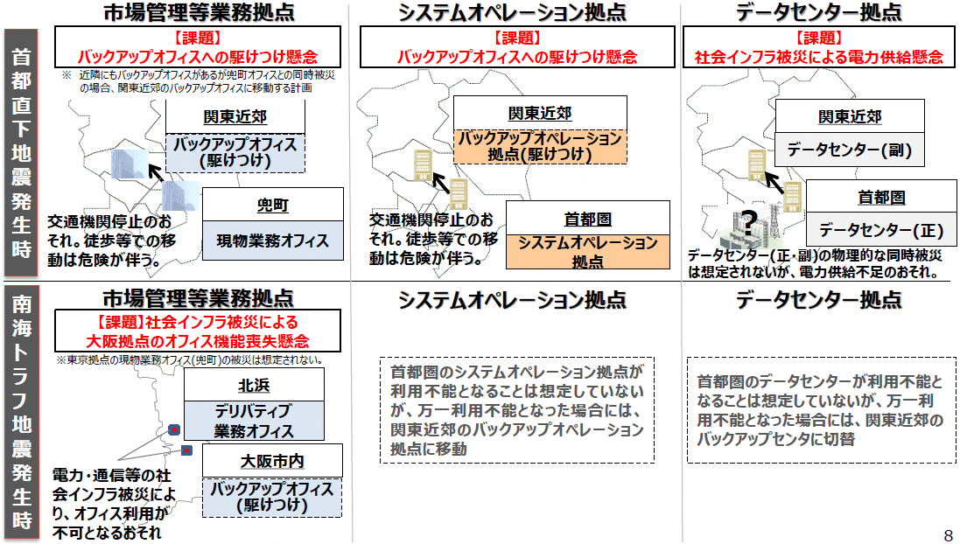
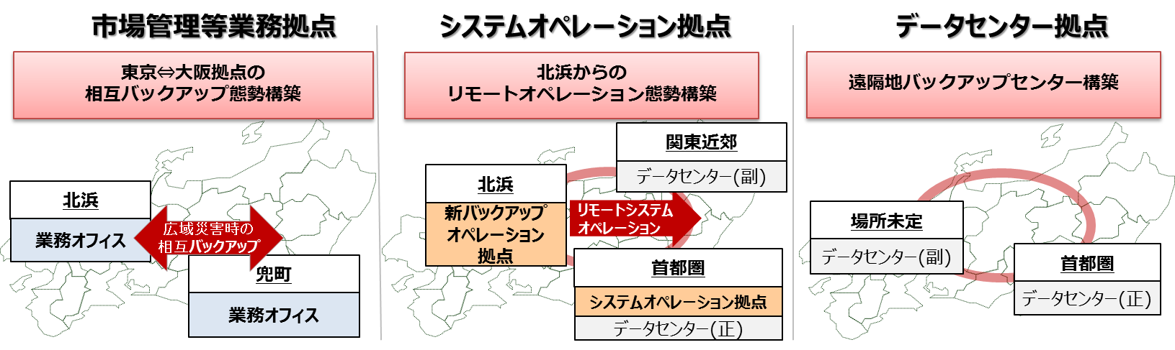
株式会社日本取引所グループ
社員の駆けつけや電力供給に対する懸念から、首都圏・関東圏でのバックアップ態勢を見直し、東京拠点と大阪拠点を活用
したバックアップ態勢を整備
日本取引所グル―プは東京拠点で現物市場管理に関連する業務（東京証券取引所〔兜町〕）、大阪拠点でデリバティブ市場管理に関する業務（大阪取引所〔北浜〕）を実施。
これまでは東京でリスク事象が発生した場合を想定し、関東近郊に業務オフィスが利用不能になったときの代替オフィス（近隣・遠隔地）とバックアップデータセンターを整備。リスク事象発生時から概ね2時間以内で清算業務を再開。売買業務については概ね24時間以内に約定機能を復旧し、可能な限り取引日をあけないことを目標に態勢を構築。
国の首都直下地震の被災想定見直し（2013年）などを受け、バックアップ態勢の課題を再検討。交通機関停止のおそれや徒歩等での移動には危険を伴うこと。データセンター（首都圏・関東近郊）は物理的な同時被災は想定されない一方、社会インフラ被災による電力供給不足のおそれがあること。こうしたことから、速やかな業務再開や安定的な業務運営に支障が出る恐れが懸念されたため、バックアップ態勢の見直しを進めることとなった。
見直し前の体制
見直し内容
（出典：株式会社日本取引所グループ「日本取引所グループのBCPの現状と課題」より）
※ 日本取引所グループへのヒアリングをもとに記載内容を更新
【見直し内容のポイント】 ・東京拠点と大阪拠点を活用したバックアップ態勢を整備
・関東近郊のバックアップデータセンターを首都圏のメインセンターとリスクの異なる遠隔地に移設

